Slide 1
EGZAMIN
ÓSMOKLASISTY
2023/2024
INFORMACJE DLA RODZICÓW

Slide 2
O
EGZAMINIE

Slide 3
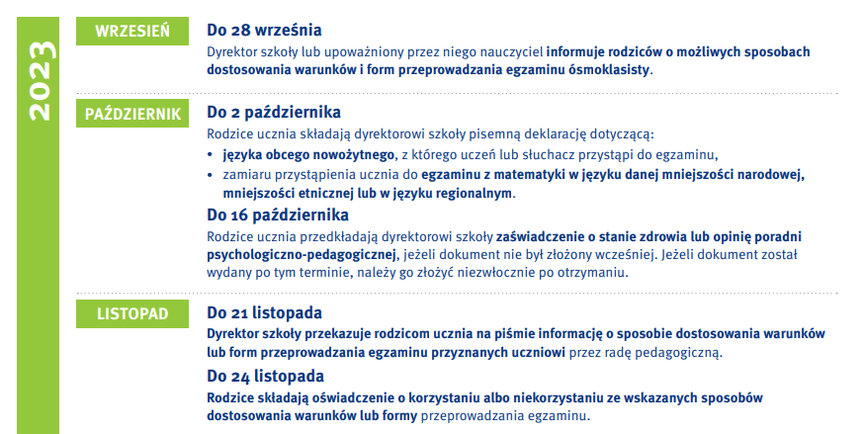
WAŻNE
DATY

Slide 4
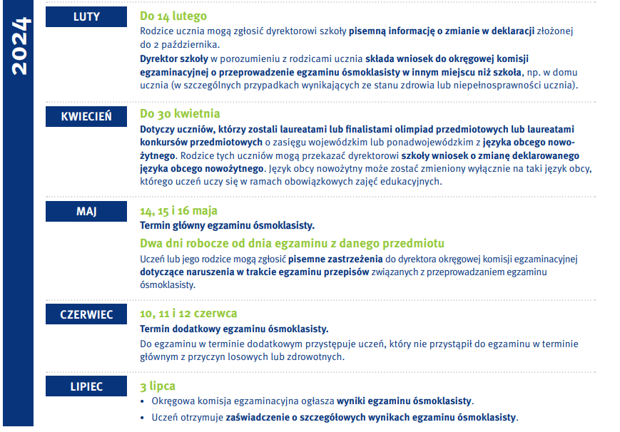
WAŻNE
DATY

Slide 5
JĘZYK POLSKI

Slide 6
JĘZYK POLSKI

Slide 7
OGÓLNE ZASADY

Slide 8
JĘZYK ANGIELSKI

Slide 9
orzeczenie o potrzebie kształcenia specjalnego wydane ze względu na niepełnosprawność
orzeczenie o potrzebie kształcenia specjalnego wydane ze względu na niedostosowanie społeczne lub zagrożenie niedostosowaniem społecznym
orzeczenie o potrzebie indywidualnego nauczania
zaświadczenie o stanie zdrowia wydane przez lekarza
opinia poradni psychologiczno-pedagogicznej, w tym poradni specjalistycznej o specyficznych trudnościach w uczeniu
pozytywna opinia rady pedagogicznej w przypadku uczniów objętych w roku szkolnym 2023/2024 pomocą psychologiczno-pedagogiczną w szkole ze względu na: • trudności adaptacyjne związane z wcześniejszym kształceniem za granicą • zaburzenie komunikacji językowej • sytuację kryzysową lub traumatyczną • ograniczoną znajomość języka polskiego utrudniającą zrozumienie czytanego tekstu (dla cudzoziemców)
DOSTOSOWANIA

Slide 10
Stanowczo zaleca się uczniom wykorzystanie na pracę z arkuszem egzaminacyjnym całego czasu przeznaczonego na sprawdzian, w tym dokładne sprawdzenie poprawności udzielonych odpowiedzi.
WAŻNE:

Slide 11
Strony internetowe
Centralna Komisja Egzaminacyjna www.cke.gov.pl
Strona internetowa
Okręgowa Komisja Egzaminacyjna w Krakowie
www.oke.krakow.pl
W zakładce poświęconej egzaminowi ósmoklasisty dostępne są:
•informatory o egzaminie ósmoklasisty
•przykładowe arkusze egzaminacyjne
•arkusze egzaminu próbnego
•zestawy powtórzeniowe zadań egzaminacyjnych
DODATKOWE
INFORMACJE

Slide 12
Do sali egzaminacyjnej można wnieść wyłącznie pióro lub długopis z czarnym tuszem/atramentem oraz linijkę.
Uczniowie mogą również wnieść do sali egzaminacyjnej małą butelkę wody. Podczas pracy z arkuszem egzaminacyjnym butelka powinna stać na podłodze przy nodze stolika.
Obowiązuje zakaz wnoszenia do sali egzaminacyjnej urządzeń elektronicznych, tj. telefonu, smartwatcha, kalkulatora itp.
OGÓLNE ZASADY

Slide 13
Przed wejściem do sali egzaminacyjnej uczeń losuje numer stolika przy którym będzie pracować
Zapoznaje się z instrukcją umieszczoną na arkuszu egzaminacyjnym
Sprawdza kompletność arkusza
Koduje arkusz egzaminacyjny w wyznaczonych miejscach
Rozpoczyna pracę z arkuszem po otrzymaniu pozwolenia od nauczyciela
OGÓLNE ZASADY

Slide 14
W czasie trwania egzaminu uczniowie nie powinni opuszczać sali egzaminacyjnej.
W uzasadnionych przypadkach przewodniczący zespołu nadzorującego może zezwolić uczniowi na opuszczenie sali egzaminacyjnej po zapewnieniu warunków wykluczających możliwość kontaktowania się ucznia z innymi osobami, z wyjątkiem osób udzielających pomocy medycznej.
W przypadku konieczności wyjścia z sali uczeń sygnalizuje taką potrzebę przez podniesienie ręki. Po uzyskaniu zezwolenia przewodniczącego zespołu nadzorującego na wyjście uczeń pozostawia zamknięty arkusz egzaminacyjny na swoim stoliku, a czas jego nieobecności jest odnotowywany w protokole przebiegu egzaminu w danej sali.
Członkowie komisji nie udzielają żadnych wyjaśnień dotyczących zadań egzaminacyjnych, odpowiadają tylko na pytania techniczne i organizacyjne.
OGÓLNE ZASADY

Slide 15
Uczeń lub jego rodzice mają prawo wglądu do sprawdzonej i ocenionej pracy egzaminacyjnej, w miejscu i czasie wskazanym przez dyrektora OKE, w terminie 6 miesięcy od dnia wydania zaświadczeń o szczegółowych wynikach egzaminu ósmoklasisty.
Wnioski o wgląd są przyjmowane i rozpatrywane przez OKE od dnia udostępnienia w ZIU (SIOEO) informacji o wynikach egzaminu ósmoklasisty, tj. od 3 lipca 2024 r., zgodnie z kolejnością wpływu.
WGLĄD
DO
PRACY

Slide 16
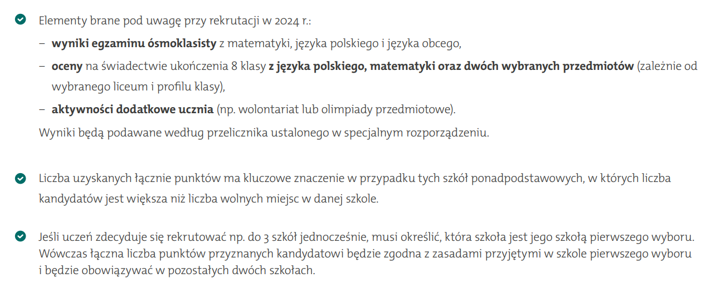
REKRUTACJA

